Slide 1


„TodoList – Личен Мениджър за Задачи “
НАЦИОНАЛНА ПРОФЕСИНАЛНА ГИМНАЗИЯ ПО КОМПЮТЪРНИ ТЕХНОЛОГИИ И СИСТЕМИ – ГРАД ПРАВЕЦ ПРИ ТЕХНИЧЕСКИ УНИВЕРСИТЕТ - СОФИЯ
УЧЕНИЧЕСКИ ПРОЕКТ
ПО
ПРОЕКТНИ И ТВОРЧЕСКИ ДЕЙНОСТИ
ЕКИП:
Константин Иванов, 21113
Радина Тодорова, 21123
Цветомир Петров, 21126
ПРЕПОДАВАТЕЛ:
Венцислав Начев
22.06.2025 г.

Slide 2
СЪДЪРЖАНИЕ И СТРУКТУРА НА ПРОЕКТА
ЕКИП, ИЗПЪЛНЕНИЕ И РАЗПРЕДЕЛЕНИЕ НА ЗАДАЧИТЕ
УВОД
ГЛАВА 1 АКТУАЛНОСТ НА ПРОБЛЕМА
ГЛАВА 2 ИЗПОЛЗВАНИ ТЕХНОЛОГИИ
ГЛАВА 3 ПРАКТИЧЕСКА РАЗРАБОТКА
ЗАКЛЮЧЕНИЕ
ДЕМОНСТРАЦИЯ
11 страници и 4 фигури

Slide 3



ЕКИП, ИЗПЪЛНЕНИЕ И РАЗПРЕДЕЛЕНИЕ НА ЗАДАЧИТЕ
Константин Иванов
Радина Тодорова
Водещ разработчик +
Презентация
Цветомир Петров
Документация

Slide 4
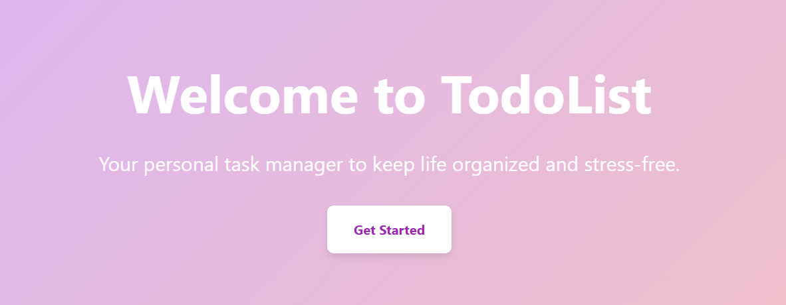
УВОД
TodoList – личен мениджър за задачи, който помага за по-добрата организация на ежедневието. В забързаното ни ежедневие хората често забравят важни задачи или не могат да управляват времето си ефективно.
Нашият проект цели да предложи удобен и лесен начин за следене на всички ангажименти и приоритети, така че да се подобри продуктивността и да се намали стресът.

Slide 5
ГЛАВА 1 АКТУАЛНОСТ НА ПРОБЛЕМА
В днешния свят времето е един от най-ценните ресурси. Липсата на организация и забравянето на важни задачи водят до пропуски и излишен стрес.
Много хора използват бележки, напомняния или различни приложения, но не всички инструменти са интуитивни и персонализирани.
Затова е актуално да се разработят решения, които да улеснят управлението на личните и професионалните задачи.
Приложения като TodoList помагат да се систематизират задачите, да се задават приоритети и напомняния, което допринася за по-добра ефективност и организация.

Slide 6


ГЛАВА 2 ИЗПОЛЗВАНИ ТЕХНОЛОГИИ
Приложението следва MVC архитектура (Model-View-Controller).
Back-end:
Java с Spring Boot за обработка на заявки и логика
База данни:
MySQL за съхранение на потребители и задачи
Инструменти:
Git за контрол на версиите
IntelliJ IDEA за разработка
Maven за управление на зависимости

Slide 7



ГЛАВА 2 ИЗПОЛЗВАНИ ТЕХНОЛОГИИ
Front-end:
HTML – използван за създаване на структурата на уеб страниците.
CSS – придава стил и оформление на потребителския интерфейс.
JavaScript – добавя интерактивност и динамично поведение.
Thymeleaf – използва се за динамично генериране на HTML съдържание от сървъра

Slide 8
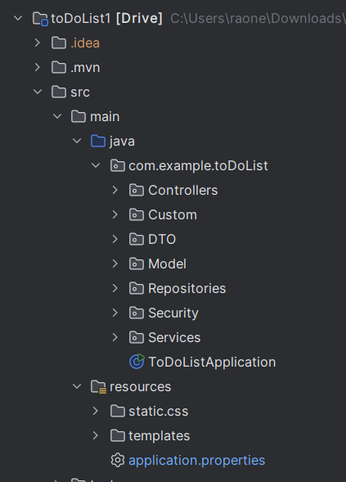
ГЛАВА 3 ПРАКТИЧЕСКА РАЗРАБОТКА
1. Конфигурация – настройки за сигурност, база данни и маршрути
2. Контролери (Controllers)– обработват заявки и свързват изгледите с логиката.
3. Класове (модели) – описват потребители и задачи чрез JPA.
4. Репозитории(Repositories) – достъп до базата чрез Spring Data JPA.
5. Сервизи(Services) – съдържат бизнес логиката на приложението.
6. Шаблони (Thymeleaf)– изгледи за потребителския интерфейс.
Фигура 1

Slide 9
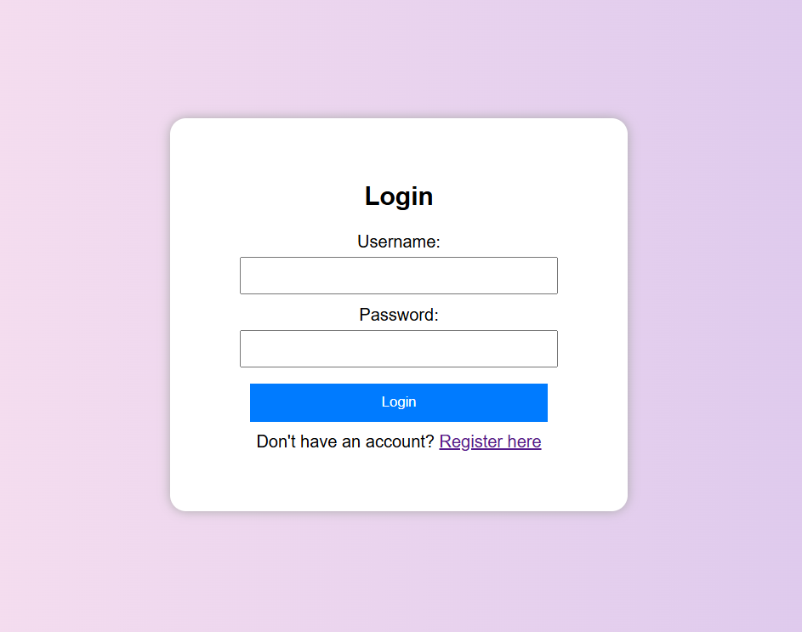
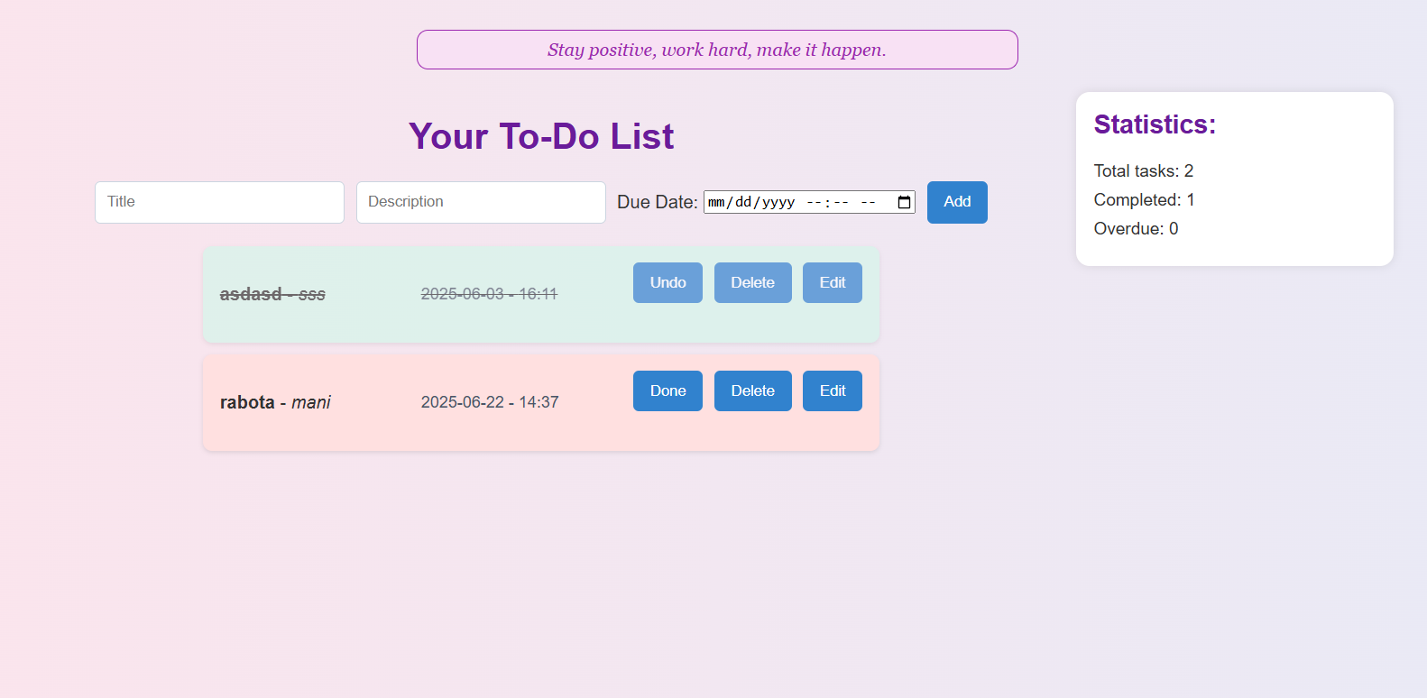
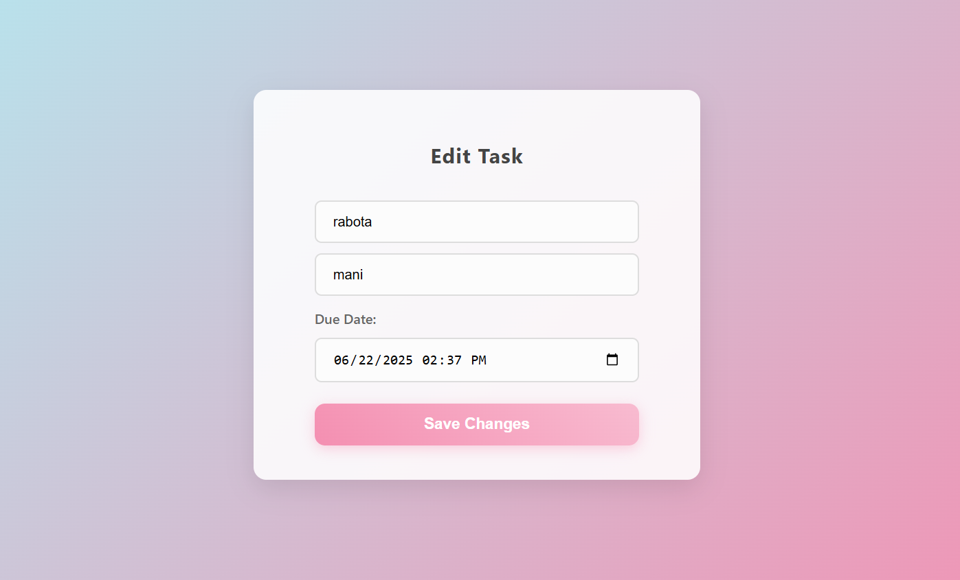
ГЛАВА 3 ПРАКТИЧЕСКА РАЗРАБОТКА
Интерфейс и функционалности:
Фигура 2
Фигура 3
Фигура 4

Slide 10

ЗАКЛЮЧЕНИЕ
Проектът реализира ефективно уеб приложение за управление на задачи с модерен дизайн и стабилна архитектура. То предлага удобство, яснота и функционалност за крайния потребител.
Бъдещо развитие:
Добавяне на мобилна версия
Поддръжка на известия и напомняния
Възможност за споделяне на задачи между потребители
Многоезичност (поддръжка на различни езици)

Slide 11
БЛАГОДАРИМ ЗА ВНИМАНИЕТО!
ЕКИП:
Константин Иванов, 21113
Радина Тодорова, 21123
Цветомир Петров , 21126

